Slide 1
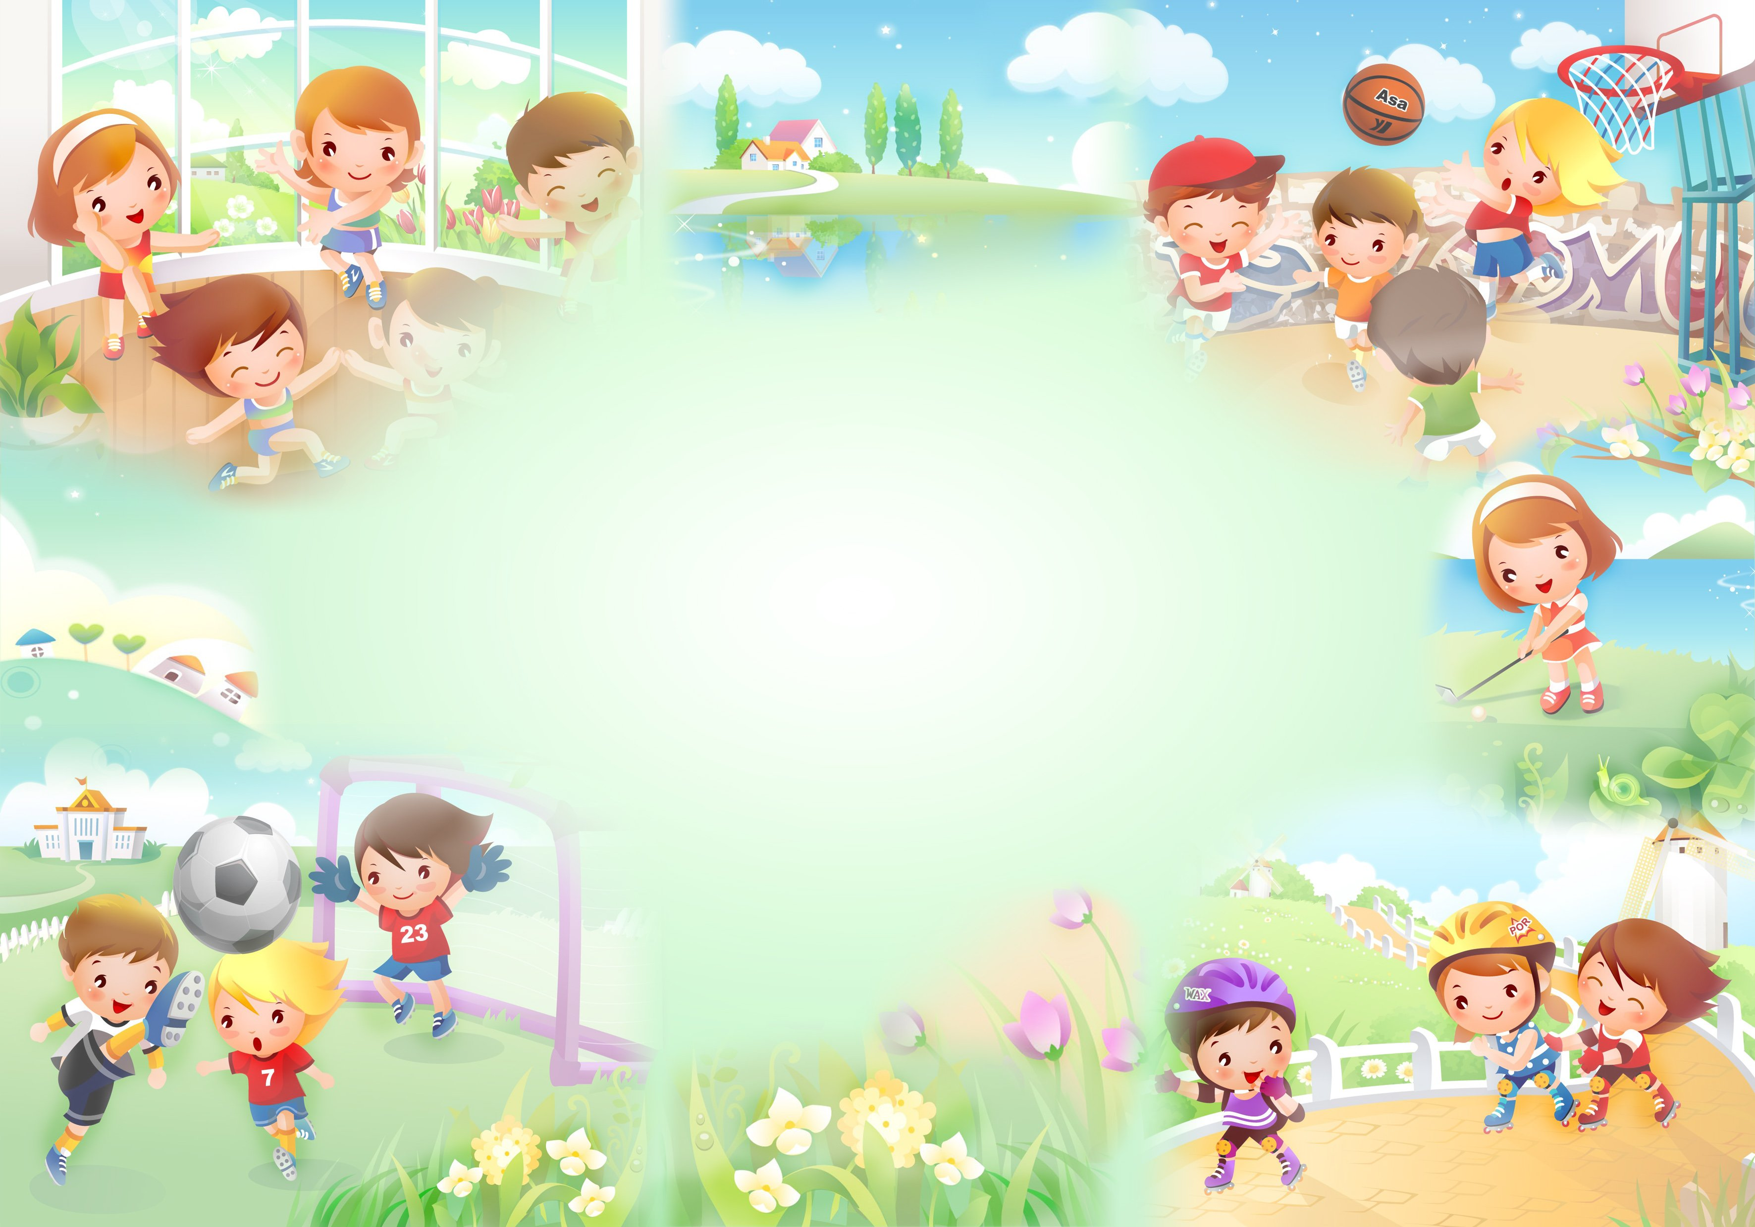
Знатоки здорового образа жизни

Slide 2
Здоровье
100
200
300
400
Спорт
100
200
300
400
Личная гигиена
400
100
200
300
Питание
100
200
300
400

Slide 3
Здоровье - 100
Что нужно делать по утрам,
чтобы быть бодрым и здоровым?
ответ
Notes:
Зд 100

Slide 4
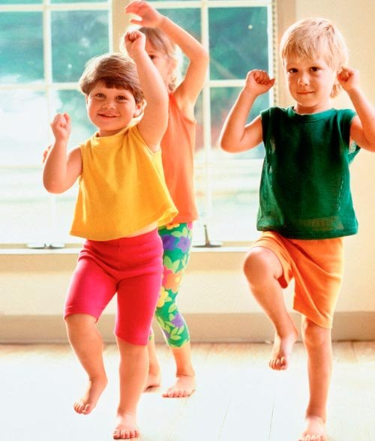
Зарядку
К вопросам

Slide 5
Здоровье - 200
Как называется тренировка организма
холодом?
ответ

Slide 6
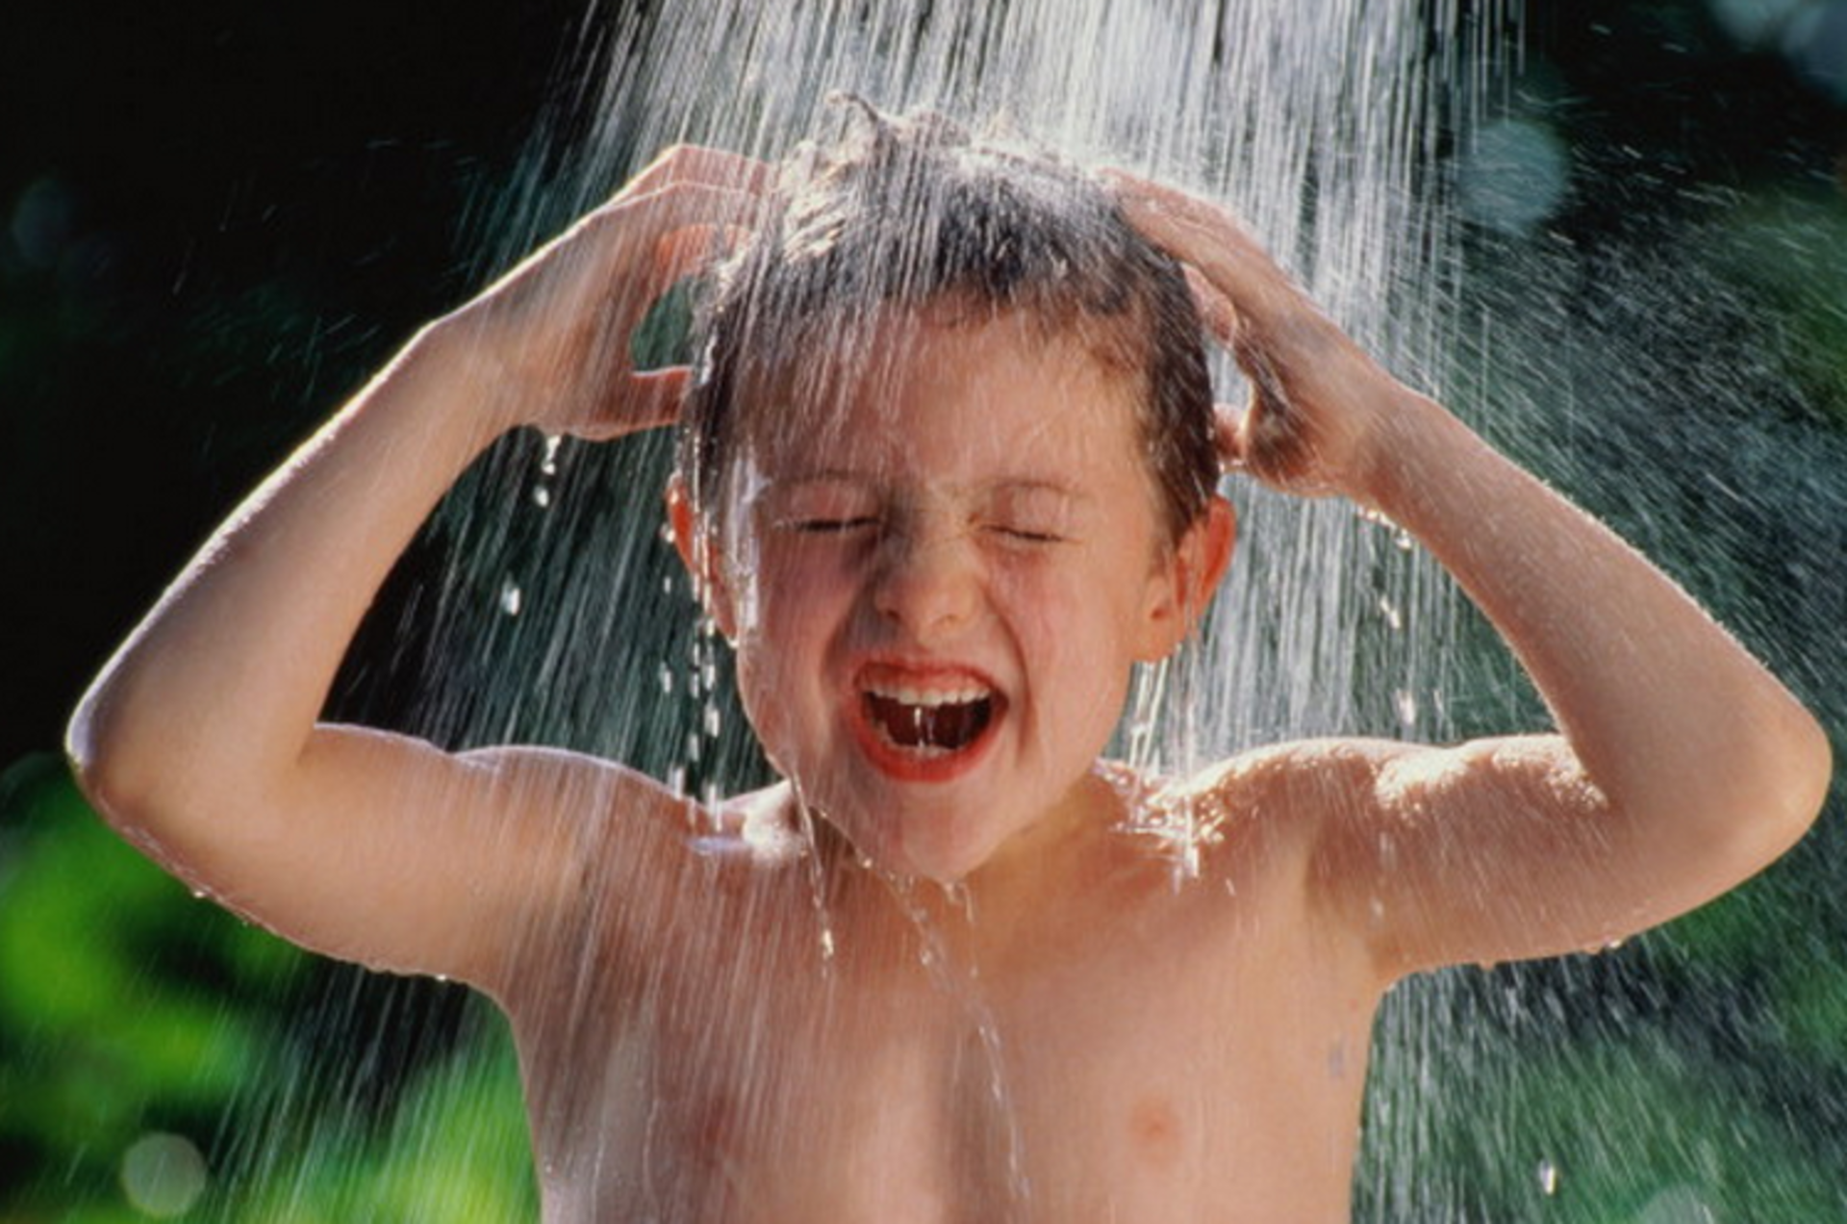
Закаливание
В игру

Slide 7
Здоровье - 300
Если посыпать рану или порез этим питательным веществом, то можно значительно уменьшить боль и ускорить процесс заживления.
ответ

Slide 8
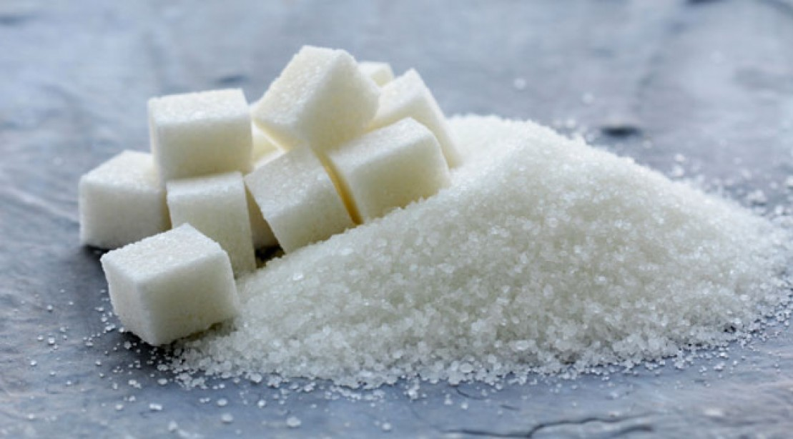
Сахар
Врачи доказали, что, посыпая плохо заживающие раны обыкновенным сахарным песком, можно уменьшить боль и ускорить заживление.
В игру

Slide 9
Здоровье - 400
Какие каши наиболее полезны?
ответ

Slide 10
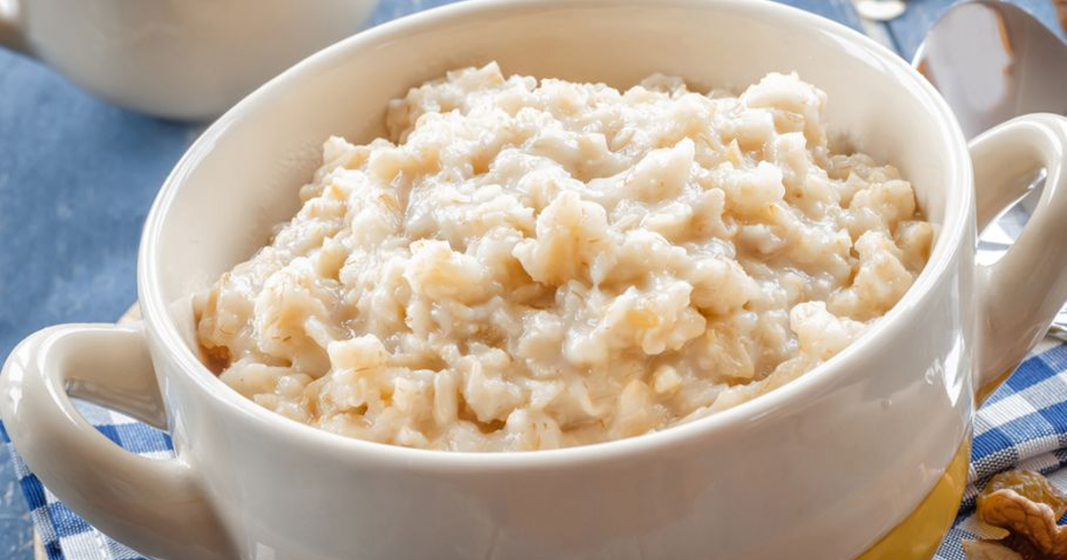
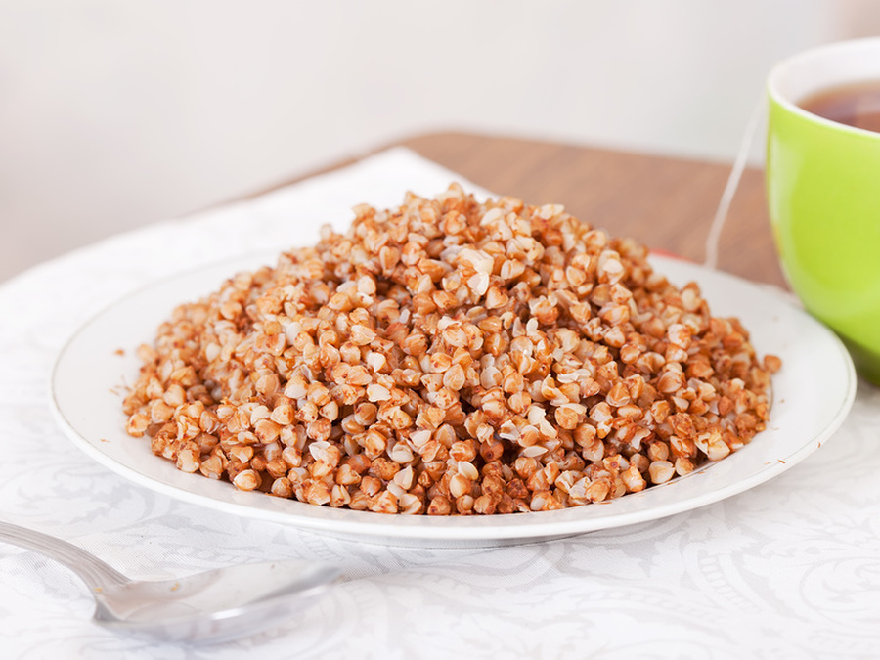
Овсяная и гречневая
В игру

Slide 11
Спорт – 100
Страна – родина Олимпийских игр – это…
ответ

Slide 12
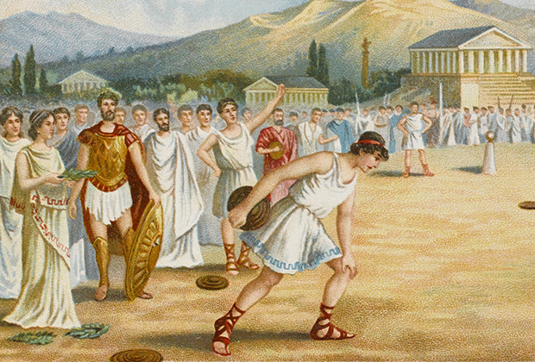
Греция
В игру

Slide 13
Спорт – 200
Какие летние виды спорта ты знаешь?
ответ

Slide 14
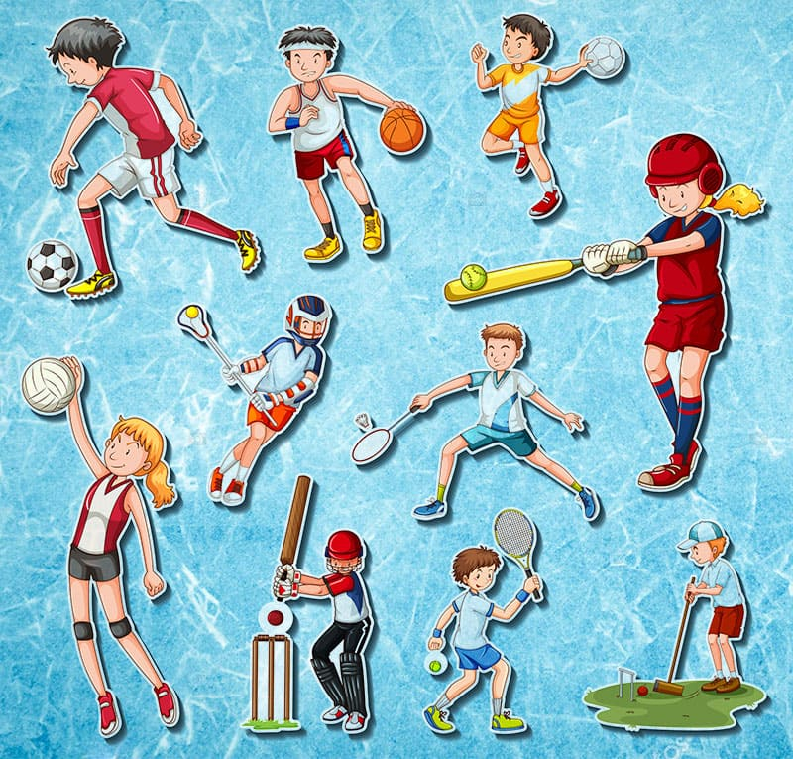
Баскетбол, футбол, волейбол, плаванье, теннис и т.д.
В игру

Slide 15
Спорт – 300
Какие зимние виды спорта ты знаешь?
ответ

Slide 16
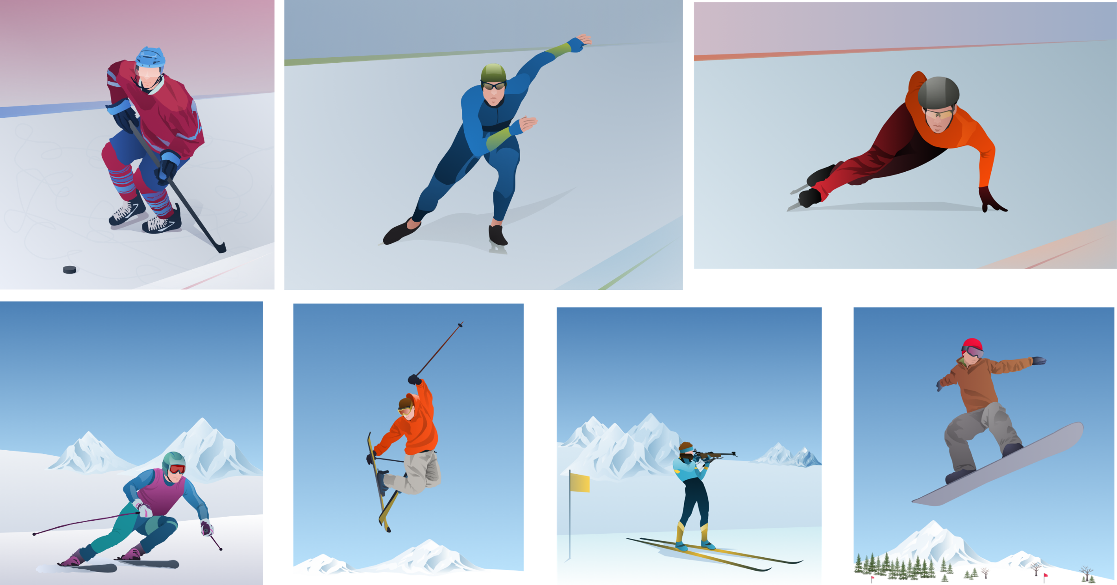
Биатлон, хоккей, фигурное катание, бег на коньках, лыжные гонки и т.д.
В игру

Slide 17
Спорт – 400
Совокупность командных спортивных дисциплин, в которых участники один за другим проходят этапы, передавая друг другу очередь перемещаться по дистанции.
Назовите, что это?
ответ

Slide 18
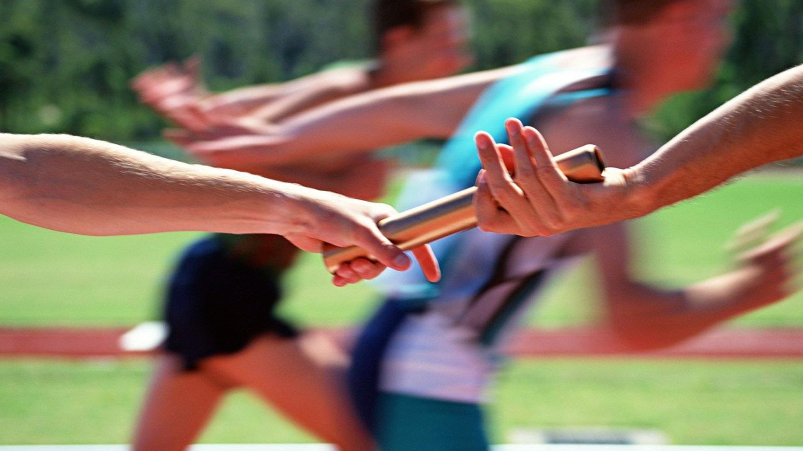
Эстафета
В игру

Slide 19
Личная гигиена– 100
Сколько раз в день нужно чистить зубы?
ответ

Slide 20
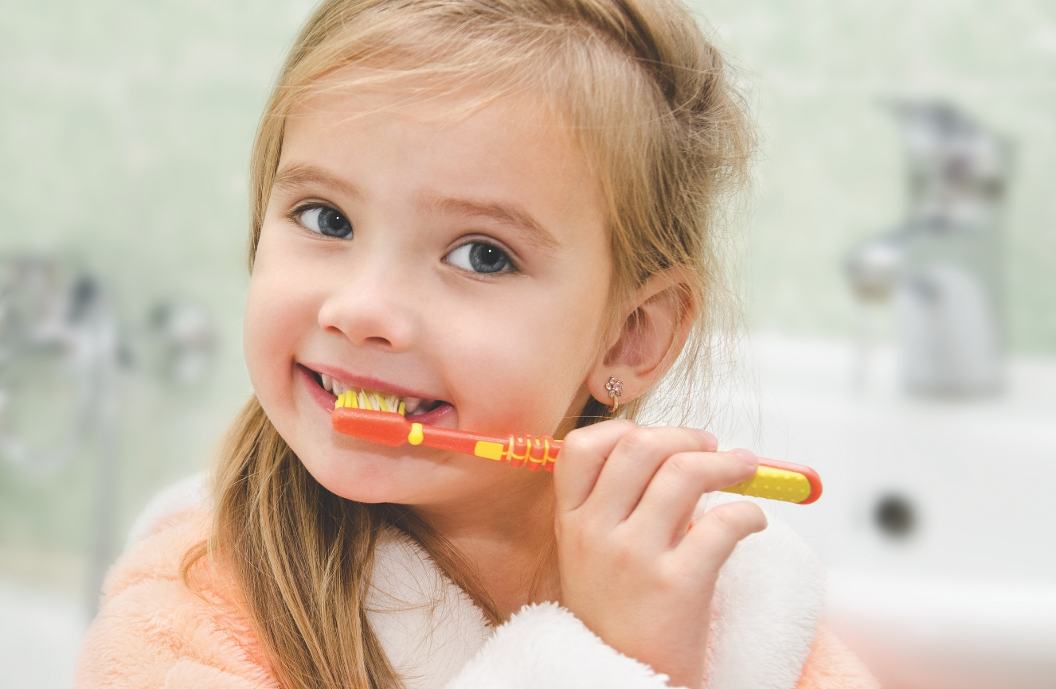
Минимум 2 раза в день
В игру

Slide 21
Личная гигиена– 200
Как называют людей, которые купаются зимой в проруби? Для чего они это делают?
ответ

Slide 22
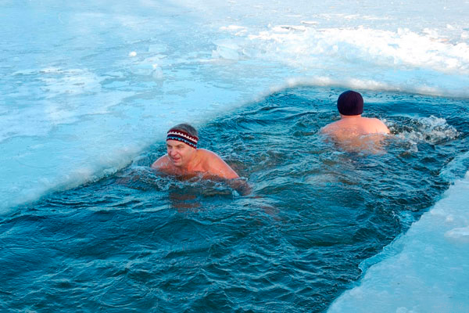
Моржи, происходит закаливание организма
В игру

Slide 23
Личная гигиена – 300
Почему медики советуют в течение дня мыть руки как можно чаще?
ответ

Slide 24
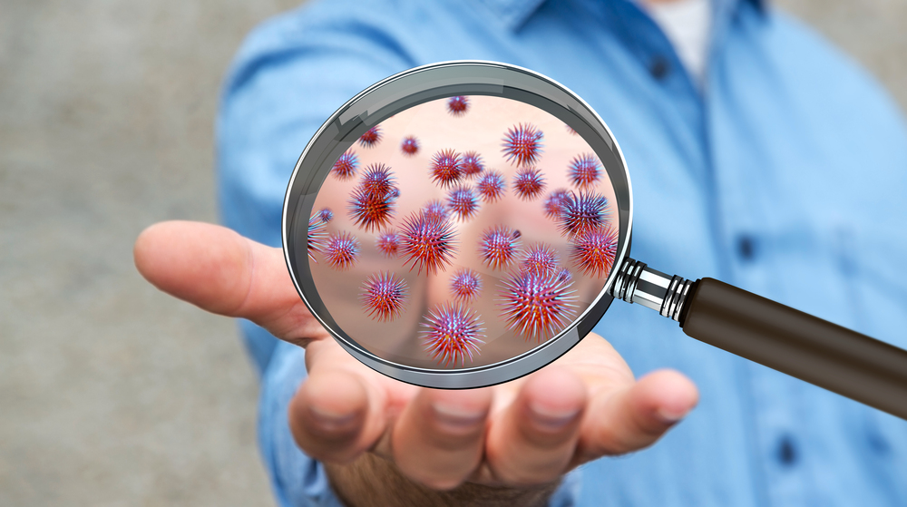
На грязных руках скапливается большое количество бактерий, вызывающих различные заболевания
В игру

Slide 25
Личная гигиена – 400
Назовите правила «личной гигиены»?
ответ

Slide 26
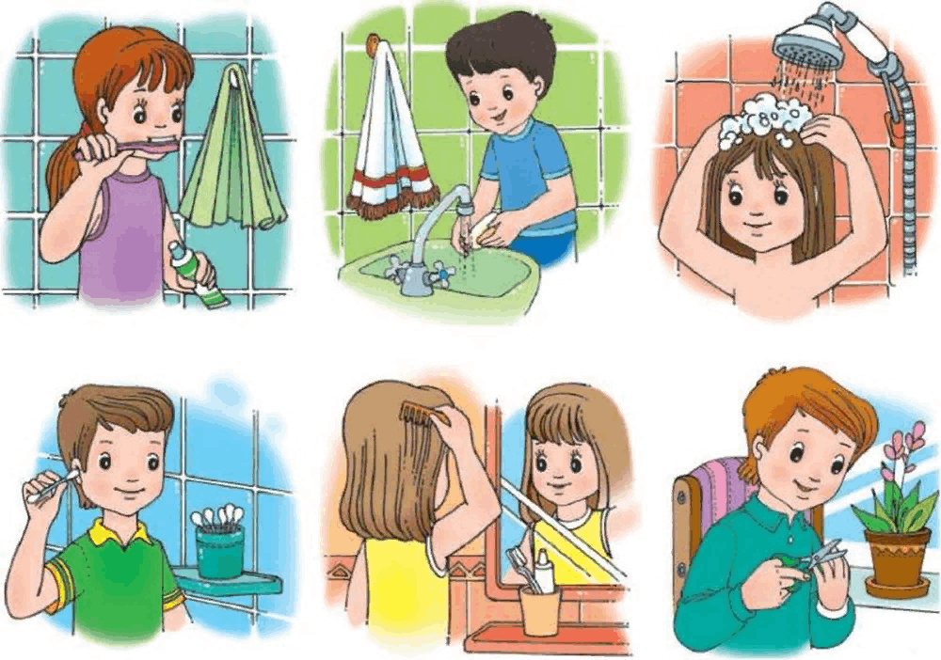
Умываться, купаться, чистить зубы, следить за прической, опрятностью одежды, подстригать ногти
В игру

Slide 27
Питание – 100
Исследования показали, что этот сладкий продукт может повысить ваши способности к математике
ответ

Slide 28
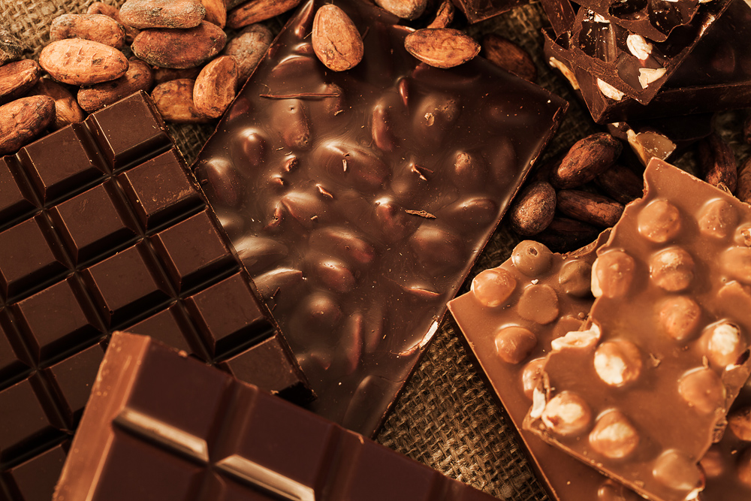
Шоколад
В игру

Slide 29
Питание – 200
Какой продукт богат кальцием, важным для нашего организма: лимон, морковь или рис?
ответ

Slide 30
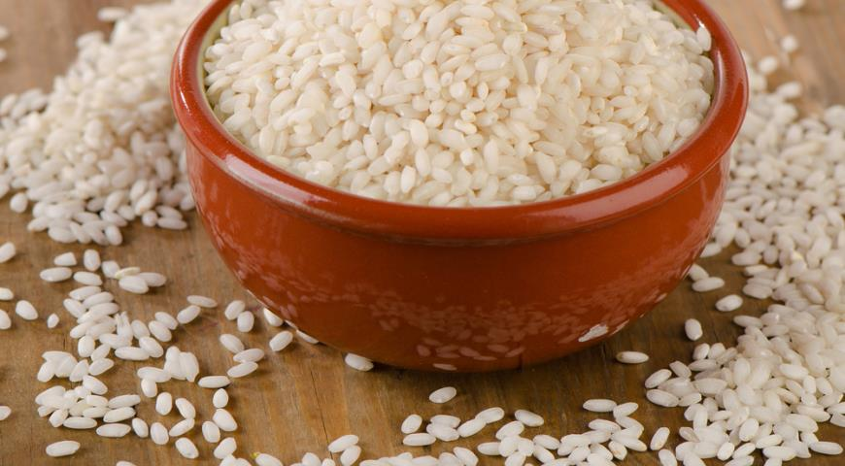
Рис
В исламских странах даже существует мера веса, равная одному рисовому зерну — арузза, составляющая 0,0186 г.
В игру

Slide 31
Питание – 300
Какое молоко, козье или коровье, содержит ценные питательные вещества, необходимые для оптимального роста и развития человека?
ответ

Slide 32
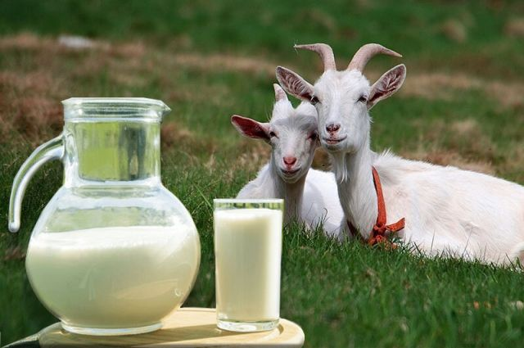
Козье
В игру

Slide 33
Питание - 400
Какой продукт приносит наибольший вред организму?
ответ

Slide 34
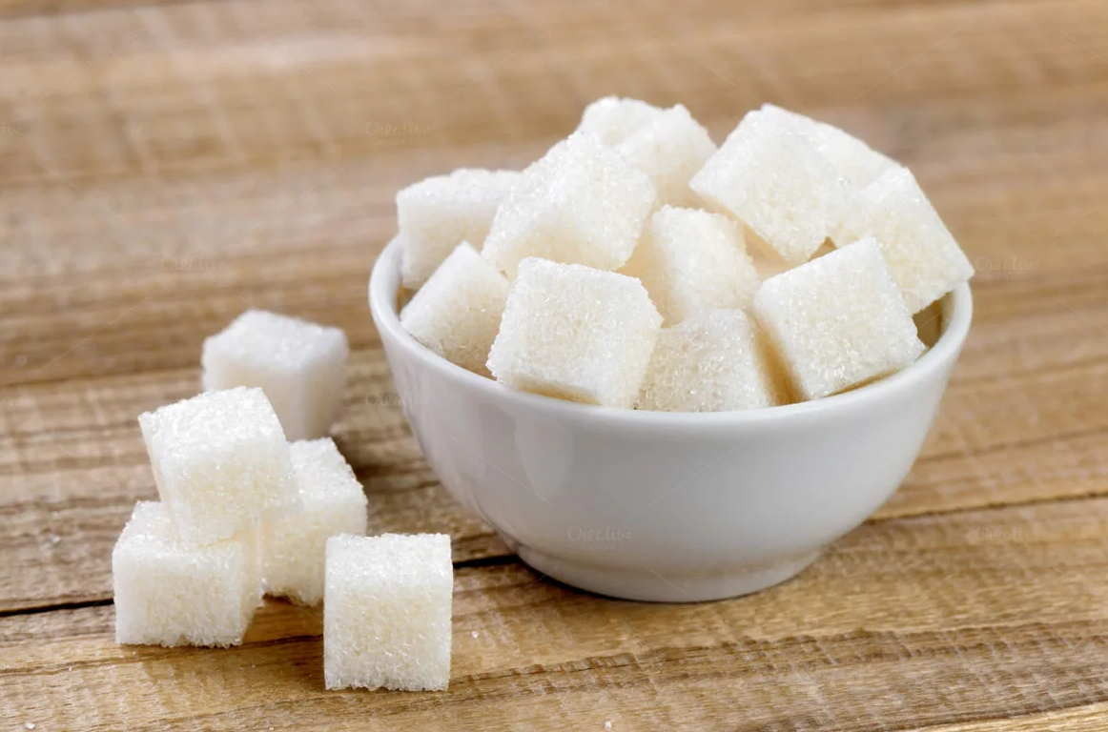
Сахар
В игру

Slide 35
Спасибо за внимание!

